Slide 1
第12章 Visual Studio 2008入门
1.C#概述
2.VS2008开发环境
3.C#程序基本结构
4.开发Windows Form应用程序

Slide 2
12.1 C#概述
C#与.NET概念及关系
C#特点
r.wang@sdu.edu.cn
2

Slide 3
12.1.1 C#与.NET
.NET Framework
  .NET Framework是微软推出的新一代应用程序开发框架，它提供跨平台和跨语言的特性，及一些类库供各种应用程序调用，是.NET应用程序开发和运行的必备条件。
组成
  公共语言运行库、框架类、应用程序开发技术。
版本
  1.0版、1.1版、2.0版、3.0版、3.5版、4.0版。
r.wang@sdu.edu.cn

Slide 4
12.1.1 C#与.NET
C#
  C#(读作C sharp)是微软公司基于.NET平台推出的一种全新的、面向对象的高级程序设计语言。
  使用C#开发的应用程序需要在.NET Framework之上运行，其实现依赖于.NET。
优势
  学习过C语言语法的初学者，可以轻松入门
  拥有.NET底层框架的支持，可以调用丰富的类库，轻松完成常用模块的制作。
  不仅支持windows桌面应用程序开发，也支持web应用程序开发。
  C#语言的快速开发能力，主要依靠其强大的开发工具Visual Studio。
r.wang@sdu.edu.cn

Slide 5
12.1.2 C#特点
特点
  语法简洁
  完全的面向对象程序开发
  强大的Web应用支持。
  支持跨平台
  对XML的高度支持
r.wang@sdu.edu.cn

Slide 6
12.2 用C#创建.NET应用程序
配置和认识Visual Studio 2008开发环境
C#程序的基本结构
r.wang@sdu.edu.cn

Slide 7
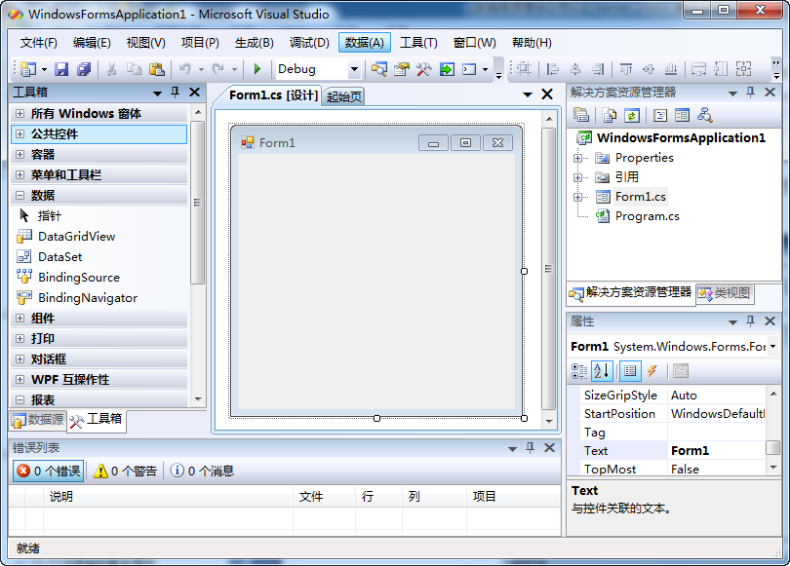
12.2.1 配置和认识Visual Studio 2008开发环境
VS 2008
  是微软开发的.NET软件开发集成环境(IDE)，通过它能够进行包括C#、VB.NET等多种语言在内的多种应用程序开发。
图12-1 VS 2008开发环境
r.wang@sdu.edu.cn

Slide 8
12.2.1配置和认识Visual Studio 2008开发环境
解决方案资源管理器
  作用：组织程序的全部资源。
  解决方案与工程 ：解决方案可以理解为解决问题的一整套方案，它包含一个或多个相互关联的工程
    解决方案目录
    工程目录
    代码管理器
    工具箱
    错误列表和任务列表窗口
r.wang@sdu.edu.cn

Slide 9
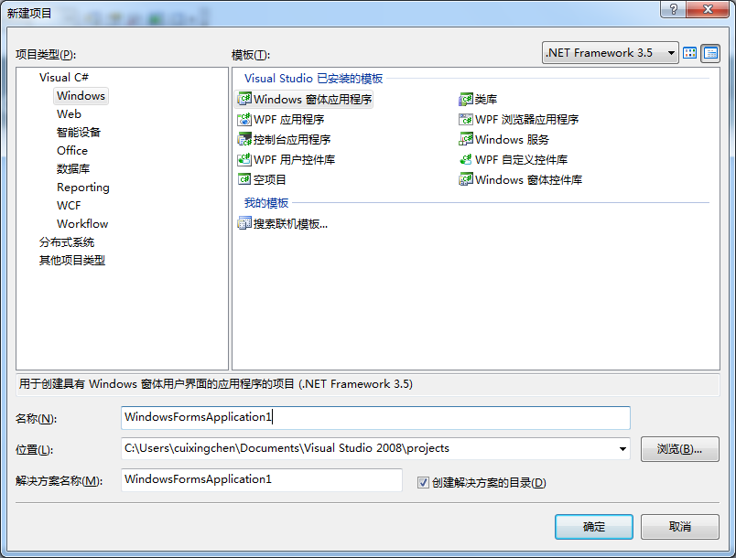
12.2.1 配置和认识Visual Studio 2008开发环境
对象浏览器
  浏览.NET Framework类库中的各个类的详细信息
VS 2008支持的项目类型
  C#能够开发许多应用程序，最重要的三种是：控制台程序、窗体应用程序、web应用程序。
  窗体应用程序又称为WinForm程序，都继承自Forms类。
r.wang@sdu.edu.cn

Slide 10
12.2.2 C#程序的基本结构
Hello word程序示例
  利用VS 2008创建一个控制台应用程序。
  输入以下代码：
using System;
namespace Hellloworld
{
class Program
{
/// <summary>
/// C#版本的Hello world基本程序
/// </summary>
static string str = "Hello world!";
static void Main(string[] args)
{
Console.WriteLine(str);
Console.ReadLine();
}
}
}
r.wang@sdu.edu.cn

Slide 11
12.2.2 C#程序的基本结构
引用命名空间
  using System；
  相当于C语言中的include<stdio.h>等语句。为了能使用C#框架类库提供的类或别人写好的类，需要使用using语句引入所需要的类。
命名空间
  namespace Hellloworld
  用于组织代码
  用关键字“namespace”来表示
r.wang@sdu.edu.cn

Slide 12
12.2.2 C#程序的基本结构
类
  class Program
  类是面向对象的概念，类用关键字class表示，Program是类的名称，类的内容定义在{}中，里面包括类的成员(成员变量和成员方法)
注释
  C#中，注释有三种
    单行注释：//
    多行注释：/* … */
    程序说明：///
r.wang@sdu.edu.cn

Slide 13
12.2.2 C#程序的基本结构
方法
  任何一个可执行的C#程序都有唯一的主函数Main，Main是程序的入口。
  Console类是表示控制台程序的标准输入输出流。Console类中输入数据的方法是Read和ReadLine，输出方法是Write和WriteLine。
static void Main(string[] args){
Console.WriteLine(str);
}
r.wang@sdu.edu.cn

Slide 14
12.2.2. C#程序的基本结构
注意：
  C#代码严格区分大小写；
  C#的源代码文件的扩展名为.cs
r.wang@sdu.edu.cn

Slide 15
12. 3 开发Windows Form应用程序
示例功能
  实现两个数求和与求积的运算。
要求
  使用按钮、主菜单、工具栏、快捷菜单、组合热键这5种方法实现这两种运算。
r.wang@sdu.edu.cn

Slide 16
12.3 开发Windows Form应用程序
开发步骤
  创建Windows窗体项目
  向窗体加入控件并设置其属性
  编写事件驱动程序
  编译、运行程序
r.wang@sdu.edu.cn

Slide 17
1.创建Windows窗体应用程序
新建项目
  单击“文件”—>“项目”，在弹出的“新建项目”窗口的“模板”区域，选择“Windows”窗体应用程序，在名称中输入“Calculate”。然后选择存储位置。
Form1.cs和Form1.Designer.cs文件
  创建窗体的过程中，VS 2008已经自动生成了相关的代码。
  “Form1.cs”为窗体文件，它包括两部分：窗体的设计界面和窗体的后台代码。设计页面就是一个灰色的窗口，开发人员可以将“工具箱”中的控件拖放到该窗体中。后台代码是用户自己编写真正实际实现程序交互的代码。
  Form1.Designer.cs是VS 2008自动生成的代码，一般用户不用修改。
r.wang@sdu.edu.cn

Slide 18
2.向窗体加入控件并设置其属性(1/5）
增加两个Label标签控件
  将Text属性分别修改为“第一个数：”和“第二个数：”
添加4个TextBox控件
  将Name属性分别设置为txtNumber1、txtNumber2、txtSum、txtProduct
添加2个按钮
  将Name属性设置为：btnAdd和btnMul
注意：
  不要混淆Name属性和Text属性。Name属性用来在C#代码中引用控件，Text属性决定用户将在窗体上看到的内容
r.wang@sdu.edu.cn

Slide 19
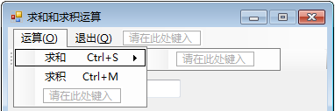
2.向窗体加入控件并设置其属性(2/5）
为窗体添加菜单栏
  MenuStrip控件
    默认显示在窗体的最上方。
    在控件输入提示下即可键入菜单项：运算(&O)(下拉菜单包括：求和、求积)、退出(&Q)。当一个字符前加上符号&时，该字符就成为对应菜单的快捷键，字符下将显示一条下划线。
    为菜单项添加快捷键：选择“求和”菜单项，在相应的属性窗口中，将ShortcutKeys属性设置为“Ctrl+S”。
    设置菜单的图标。修改Image属性。
r.wang@sdu.edu.cn

Slide 20
2.向窗体加入控件并设置其属性(3/5）
为窗体添加快捷菜单
  ContextMenuStrip
    快捷菜单的设计和编辑都与主菜单相同，只是它被当作右键弹出菜单使用
    从工具箱中拖放控件至窗体中
    选中控件：点击窗体下方以ContextMenuStrip1命名的控件
  设置属性
    任何控件都具有一个ContextMenuStrip属性，用来表示在控件上发生鼠标右击事件时要弹出的快捷菜单。
    我们想右击窗体时出现该快捷菜单，所以需要将窗体Form1的ContextMenuStrip属性设置为刚才添加的快捷菜单(Name属性为ContextMenuStrip1)。
r.wang@sdu.edu.cn

Slide 21
2.向窗体加入控件并设置其属性(4/5）
添加工具栏控件ToolStrip
添加工具栏按钮
  单击工具栏控件的“添加ToolStripButton”图标
设置工具栏按钮属性
  在Image中选择合适的图片来装饰工具栏按钮
  Text属性分别设置为“求和”、“求积”
r.wang@sdu.edu.cn

Slide 22
2.向窗体加入控件并设置其属性(4/5）
添加状态栏控件StatusStrip
添加状态栏标签
  单击状态栏控件的“添加ToolStripStatusLabel”图标
  相当于划出一块区域用于显示某种信息，Text属性可用于显示状态性信息
设置工具栏按钮属性
  Text属性设置为空
r.wang@sdu.edu.cn

Slide 23
2.向窗体加入控件并设置其属性(5/5）
设置窗体属性
  将窗体Form1的Text属性设置为“求和和求积运算”
  将MaximizeBox设置为false
  将StartPosition设置为CenterScreen
  …
控件布局排列
  使用布局工具栏
r.wang@sdu.edu.cn

Slide 24
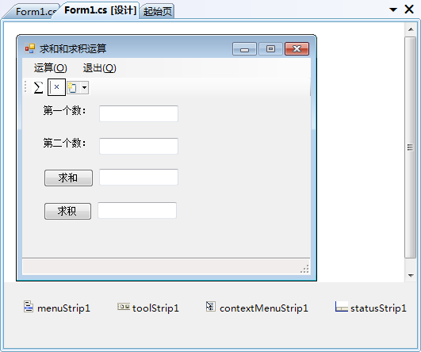
2.
设计后的窗体
r.wang@sdu.edu.cn

Slide 25
3.编写事件驱动程序（1/5）
事件驱动程序的概念
  对象对使用者的操作进行相应的动作称为事件。
  与用户的交互操作需要为控件创建各种事件并编写响应事件的代码。响应事件的代码称为事件驱动程序。
如何添加事件
  选中任何一个控件，点击属性窗口中的“事件”按钮页，可以看到该控件可以响应的各种事件，在一个事件后面双击，即可转到相应的代码窗口。
r.wang@sdu.edu.cn

Slide 26
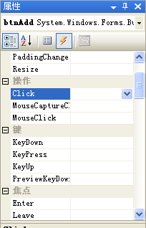
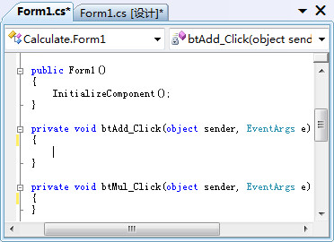
3.编写事件驱动程序（2/5）
为“加法”按钮添加单击事件
  方法一：在事件列表中找到Click事件，双击，系统将转到为该按钮编写事件的代码窗口，自动生成按钮单击事件方法，并且光标自动跳转到按钮单击事件程序块中。
  方法二：双击“求和”(即btnAdd)按钮，系统也能转到单击事件处理程序中。
r.wang@sdu.edu.cn

Slide 27
3.编写事件驱动程序（3/5）
“加法”按钮的单击事件处理程序
private void btnAdd_Click(object sender, EventArgs e) {
  int i1, i2;
  if (int.TryParse(txtNumber1.Text, out i1) == false) {
MessageBox.Show("第一个数不是合法的数字");
return;
  }
  if (int.TryParse(txtNumber2.Text, out i2) == false){
    MessageBox.Show("第二个数不是合法的数字");
    return;
  }
  int i3 = i1 + i2;
  txtSum.Text = Convert.ToString(i3);
  toolStripStatusLabel1.Text = "加法已经完成";
}
r.wang@sdu.edu.cn

Slide 28
3.编写事件驱动程序（4/5）
程序说明
  int.TryParse方法
    将字符串类型数据转换为整型
  Convert类
    显式类型转换。Convert.ToString(var)，将var的数据类型转化为字符串类型
r.wang@sdu.edu.cn

Slide 29
3.编写事件驱动程序（5/5）
为“求积”按钮添加单击事件
“退出”主菜单项添加事件
  在单击事件驱动程序中编写“this.Close();”，保证点击“退出”主菜单项时关闭窗口并结束程序。
为工具栏按钮、菜单、快捷菜单编写程序
  由于这些控件的功能与btnAdd和btnMul相同，不需要重复书写那些代码，VS2008提供了很方便的操作。
  在控件相应的事件后选择合适的事件处理程序即可。
  如：为主菜单“求和”项目添加单击事件。
    选中“求和”项，单击“属性”窗口中的“事件”按钮；
    在Click操作属性后的下拉框中选择“btnAdd_Click”(这就使“求和”菜单项与btnAdd共用同一个事件程序)
r.wang@sdu.edu.cn

Slide 30
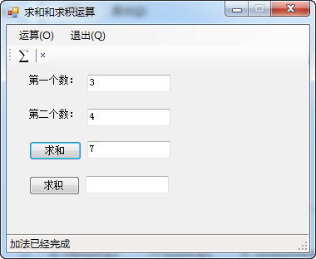
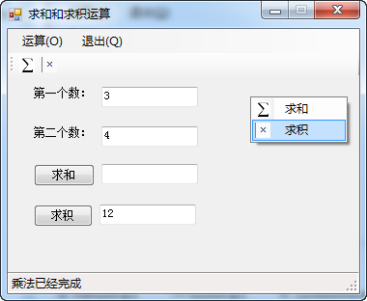
4.运行程序
运行程序
  单击VS2008工具栏的“启动调试”绿色箭头图标
r.wang@sdu.edu.cn

Slide 31

第12章 结束
谢 谢!
r.wang@sdu.edu.cn

